Slide 1
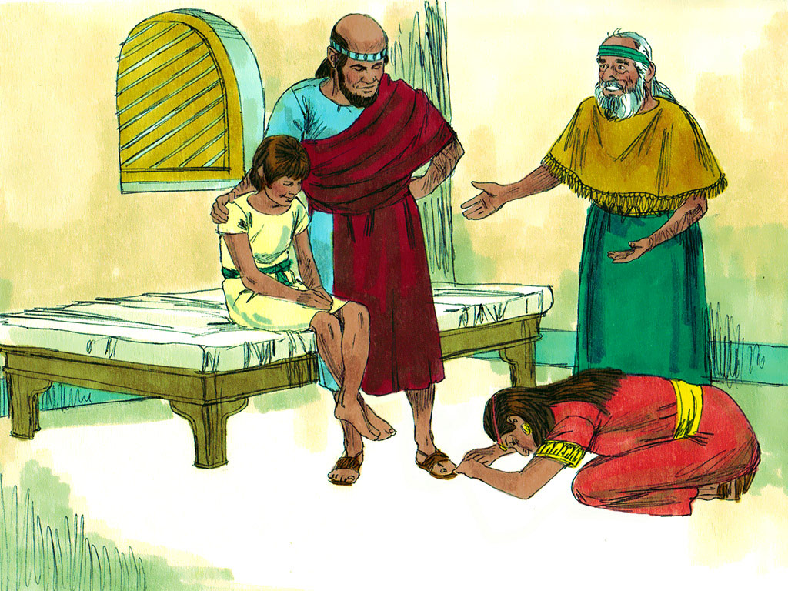

Mujeres de la Biblia
La Sunamita: Un anfitriona generosa
(2 Reyes 4:8-37; 8:1-6)
10 de diciembre de 2015
Iglesia Bíblica Bautista de Aguadilla

Slide 2
Contexto
Texto básico:
  2 Reyes 4:8-37

Slide 3
Texto clave
“Y ella dijo a su marido: He aquí ahora, yo entiendo que éste que siempre pasa por nuestra casa, es varón santo de Dios.”
(2 Reyes 4:9)

Slide 4
Bosquejo de Estudio
Su historia
  (2 Reyes 4:8-11)
Su generosidad
  (2 Reyes 4:12-14)
Su estabilidad en la crisis
  (2 Reyes 4:18-23)

Slide 5
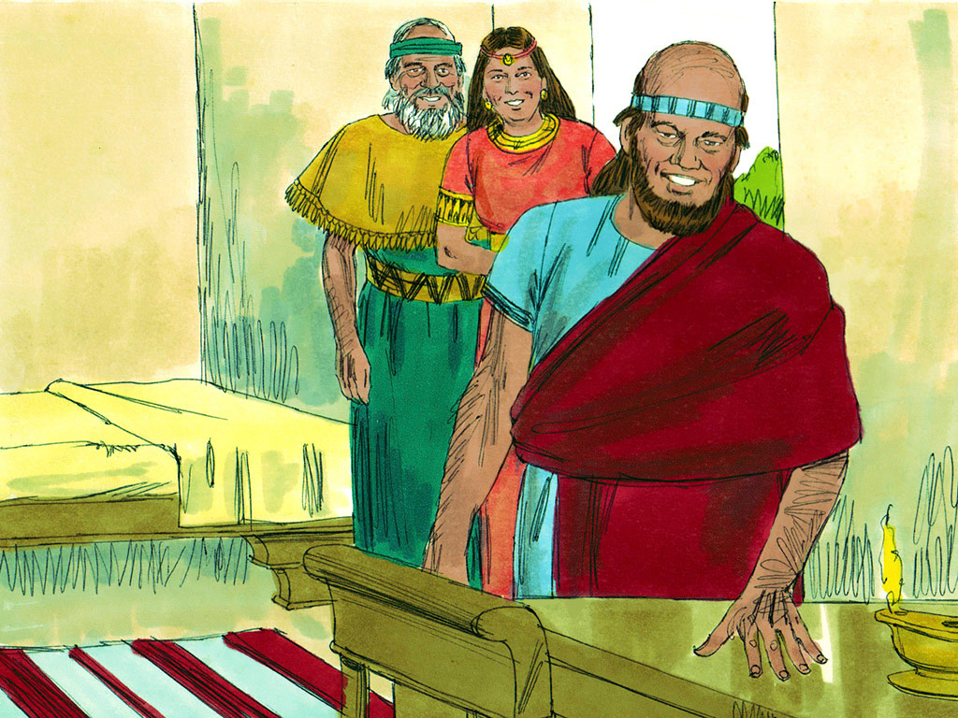
Su Historia
2 Reyes 4:8-11
5

Slide 6
Su Historia
2 Reyes 4:8-11
“Aconteció también que un día pasaba Eliseo por Sunem; y había allí una mujer importante, que le invitaba insistentemente a que comiese; y cuando él pasaba por allí, venía a la casa de ella a comer. Y ella dijo a su marido: He aquí ahora, yo entiendo que éste que siempre pasa por nuestra casa, es varón santo de Dios. Yo te ruego que hagamos un pequeño aposento de paredes, y pongamos allí cama, mesa, silla y candelero, para que cuando él viniere a nosotros, se quede en él. Y aconteció que un día vino él por allí, y se quedó en aquel aposento, y allí durmió.”
6

Slide 7
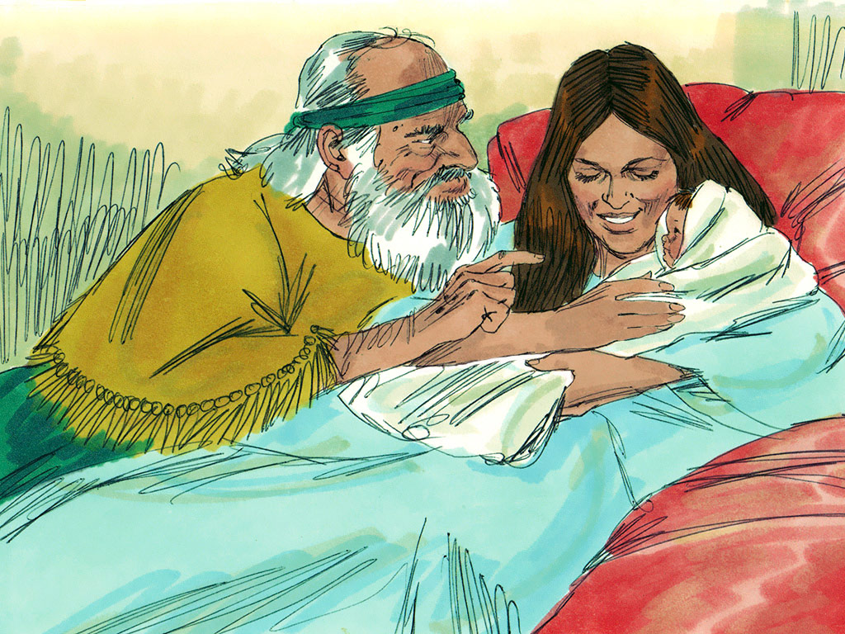
Su Generosidad
2 Reyes 4:12-14
7

Slide 8
Su Generosidad
2 Reyes 4:12-14
“Entonces dijo a Giezi su criado: Llama a esta sunamita. Y cuando la llamó, vino ella delante de él. Dijo él entonces a Giezi: Dile: He aquí tú has estado solícita por nosotros con todo este esmero; ¿qué quieres que haga por ti? ¿Necesitas que hable por ti al rey, o al general del ejército? Y ella respondió: Yo habito en medio de mi pueblo. Y él dijo: ¿Qué, pues, haremos por ella? Y Giezi respondió: He aquí que ella no tiene hijo, y su marido es viejo.”
8

Slide 9
Su Generosidad
2 Reyes 4:12-14
“Dijo entonces: Llámala. Y él la llamó, y ella se paró a la puerta. Y él le dijo: El año que viene, por este tiempo, abrazarás un hijo. Y ella dijo: No, señor mío, varón de Dios, no hagas burla de tu sierva. Mas la mujer concibió, y dio a luz un hijo el año siguiente, en el tiempo que Eliseo le había dicho.”
9

Slide 10
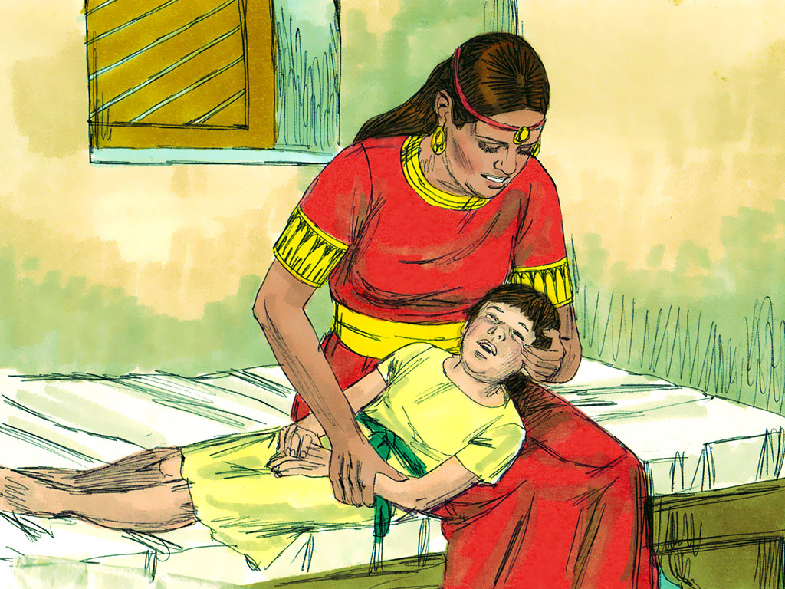
3. Su Estabilidad en la Crisis
2 Reyes 4:18-23
10

Slide 11
3. Su Estabilidad en la Crisis
2 Reyes 4:18-23
“Y el niño creció. Pero aconteció un día, que vino a su padre, que estaba con los segadores; y dijo a su padre: !!Ay, mi cabeza, mi cabeza! Y el padre dijo a un criado: Llévalo a su madre. Y habiéndole él tomado y traído a su madre, estuvo sentado en sus rodillas hasta el mediodía, y murió. Ella entonces subió, y lo puso sobre la cama del varón de Dios, y cerrando la puerta, se salió.”
11

Slide 12
3. Su Estabilidad en la Crisis
2 Reyes 4:18-23
“Llamando luego a su marido, le dijo: Te ruego que envíes conmigo a alguno de los criados y una de las asnas, para que yo vaya corriendo al varón de Dios, y regrese. Él dijo: ¿Para qué vas a verle hoy? No es nueva luna, ni día de reposo. Y ella respondió: Paz.”
12

Slide 13
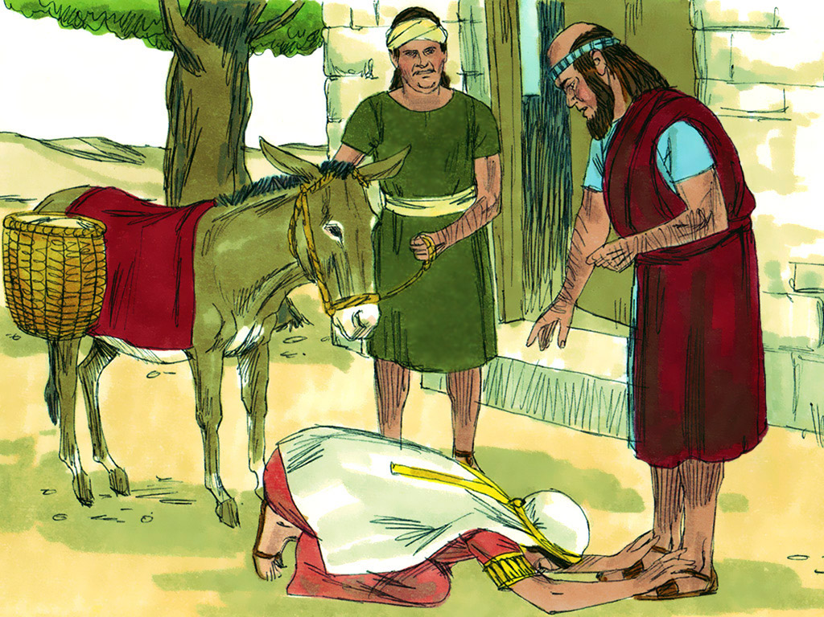
2 Reyes 4:24-37

Slide 14
2 Reyes 8:1-6

Slide 15
Repaso
Mencione tres características de la mujer sunamita.
¿Qué reacción causó la falta de hijos de Ana en cada uno de las personas relacionadas con el asunto?
Cuando Eliseo le pidió a la mujer sunamita que deje su hogar, ¿por qué eligió quedarse?
Diga dos ocasiones en que esta mujer demostró tener gran fe.
¿Cómo premió Dios su fe?
¿De qué manera puede usted ser generosa con un siervo de Dios?
15

Slide 16
Repaso
¿Por qué habrá respondido la mujer de la forma que lo hizo ante la promesa de un hijo según el versículo 16? Comparece con el versículo 28.
¿Por qué les dio a entender tanto a su marido como a Guiezi que todo estaba “bien” cuando en realidad no lo estaba? ¿Cuál era su intención?
¿Qué cosa admira en la sunamita que le gustaría imitar?
16

Slide 17
Repaso
Cientos de madres perdieron a sus hijos durante ese período en el que Dios salvó a un muchacho a través de Elías y a este otro a través de Eliseo. ¿Qué conclusión saca de esas historias? ¿Qué le dicen acerca de Dios?
17

Slide 18
Bibliografía
Reina Valera Revisada (1960). 1998. Miami: Sociedades Bı́blicas Unidas.
Priddy, Eunice. Extraordinarias mujeres de la Biblia. Grand Rapids, Michigan: Editorial Portavoz, 2001.
Spangler, Ann y Syswerda, Jean E. Mujeres de la Biblia. Miami, Florida: Editorial Vida, 2008.
http://www.dsmedia.org/resources/illustrations/sweet-publishing/ (imágenes bíblicas).
18
Notes:
18

Slide 19


